Slide 1

Explorando React: Una Guía para Iniciantes

Slide 2

¡Hola, Mundo de React!

Slide 3


¡Hola, Mundo de React!
Bienvenidos a esta inmersión en React, una de las tecnologías más influyentes en el desarrollo web moderno. Hoy desentrañaremos por qué React ha revolucionado la forma en que construimos interfaces de usuario, haciendo que el proceso sea más eficiente y la experiencia del usuario más fluida. React es una biblioteca de JavaScript declarativa, eficiente y flexible para construir interfaces de usuario. Fue creada por Facebook y es mantenida por una comunidad de desarrolladores global, siendo la base de innumerables aplicaciones web hoy en día. Esta presentación es el punto de partida para entender los conceptos fundamentales que te permitirán empezar a pensar como un desarrollador React y sentar las bases para crear tus propias aplicaciones web interactivas.

Slide 4
¿Por Qué React? El Poder de la Interfaz

Slide 5

¿Por Qué React? El Poder de la Interfaz
React fue diseñado para resolver problemas comunes en el desarrollo de interfaces de usuario complejas y dinámicas. Antes de React, manejar las actualizaciones de la interfaz y el estado de la aplicación era un desafío, a menudo llevando a código difícil de mantener. Una de sus mayores fortalezas es su enfoque declarativo. Esto significa que describes cómo debe ser tu interfaz en un estado dado, y React se encarga de actualizar el DOM para que coincida. Es mucho más sencillo que manipular el DOM directamente paso a paso. Además, React promueve la reutilización de código a través de componentes, lo que agiliza el desarrollo y mejora la consistencia de la interfaz. Su filosofía de 'Aprende una vez, escribe en cualquier lugar' permite usar React en diferentes plataformas, como web, móvil (React Native) y más.

Slide 6
Los Pilares de React: Componentes

Slide 7
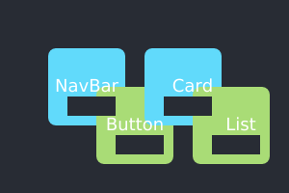
Los Pilares de React: Componentes
En React, todo es un componente. Piensa en los componentes como bloques de construcción independientes y reutilizables que juntos forman la interfaz de usuario de tu aplicación. Cada componente encapsula su propia lógica y su propio renderizado. Existen dos tipos principales de componentes: los componentes de función (o funcionales) y los componentes de clase. Actualmente, la industria se inclina mayoritariamente por los componentes de función debido a su sintaxis más concisa y al uso de 'Hooks' (que veremos más adelante) para manejar la lógica y el estado. La modularidad que ofrecen los componentes simplifica el desarrollo, el mantenimiento y la escalabilidad de las aplicaciones. Imagina construir una casa con piezas de LEGO: cada pieza es un componente, y puedes reutilizarlas y combinarlas de infinitas maneras.

Slide 8
JSX: JavaScript con Poder HTML

Slide 9
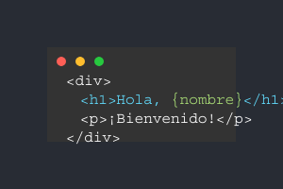
JSX: JavaScript con Poder HTML
JSX son las siglas de JavaScript XML. Es una extensión de sintaxis para JavaScript que te permite escribir estructuras de interfaz de usuario de forma muy similar a como escribirías HTML, pero directamente dentro de tu código JavaScript. Parece HTML, pero en realidad es JavaScript. Aunque no es estrictamente necesario usar JSX con React (podrías usar `React.createElement()`), es la forma más común y recomendada de escribir componentes. JSX facilita la visualización de cómo se ve la interfaz de usuario en tu código y simplifica la creación de elementos React. Cuando escribes JSX, un 'transpilador' como Babel lo convierte en llamadas a funciones de JavaScript que React puede entender y usar para construir la interfaz de usuario. Es una herramienta poderosa que combina la flexibilidad de JavaScript con la familiaridad de la sintaxis similar a HTML.

Slide 10
Estado (State): El Corazón Dinámico de un Componente

Slide 11
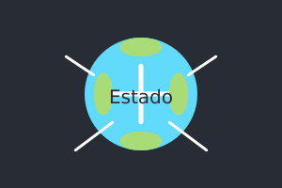
Estado (State): El Corazón Dinámico de un Componente
El 'estado' (state) de un componente es un conjunto de datos que puede cambiar con el tiempo y afecta lo que se renderiza en la pantalla. Es el responsable de hacer que las interfaces de usuario sean dinámicas e interactivas. Por ejemplo, el texto en un campo de entrada, si un elemento está oculto o visible, o el contador de un botón de "me gusta". En los componentes de función, utilizamos el 'Hook' `useState` para añadir estado. `useState` nos devuelve un par de valores: el valor actual del estado y una función para actualizarlo. Cuando usas la función de actualización, React sabe que debe volver a renderizar el componente con el nuevo valor. Es crucial recordar que el estado debe ser inmutable; es decir, no se modifica directamente. Siempre debes usar la función de actualización proporcionada por `useState` para cambiar el estado. Esto permite a React optimizar las actualizaciones y mantener un flujo de datos predecible.

Slide 12
Propiedades (Props): Comunicación Entre Componentes

Slide 13
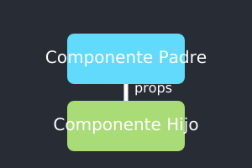
Propiedades (Props): Comunicación Entre Componentes
Así como las funciones aceptan argumentos, los componentes de React aceptan entradas opcionales llamadas 'props' (abreviatura de propiedades). Las props son la principal forma en que los componentes se comunican entre sí y pasan datos de un componente padre a un componente hijo. Las props son de "solo lectura". Esto significa que un componente nunca debe modificar sus propias props. Esta regla fundamental de React asegura un flujo de datos unidireccional y predecible, facilitando el seguimiento de cómo los datos fluyen a través de tu aplicación. Si un componente hijo necesita comunicar algo de vuelta al padre, o si los datos deben ser modificados, generalmente se pasa una función desde el componente padre como una prop al componente hijo. El hijo luego llama a esta función cuando ocurre un evento para notificar al padre.

Slide 14
Renderizado Condicional y Listas

Slide 15
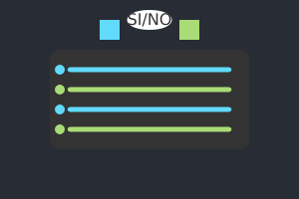
Renderizado Condicional y Listas
A menudo, las aplicaciones necesitan mostrar diferentes elementos o componentes basándose en ciertas condiciones. React te permite renderizar elementos condicionalmente utilizando operadores de JavaScript como `if` (fuera de JSX), el operador ternario (`condicion ? true : false`), o los operadores lógicos `&&` (`condicion && elemento`). También es muy común necesitar mostrar una colección de elementos, como una lista de productos o una lista de tareas. En React, esto se logra típicamente mapeando un array de datos a un array de elementos React. La función `map()` de JavaScript es tu mejor amiga aquí. Cuando renderices listas de elementos, React te pedirá que proporciones una `key` única para cada elemento de la lista. Esta `key` ayuda a React a identificar qué elementos han cambiado, se han añadido o se han eliminado, optimizando el rendimiento y evitando errores al actualizar la lista.

Slide 16
Ciclo de Vida de los Componentes (Hooks)

Slide 17
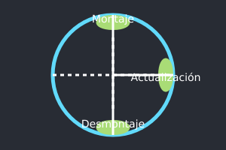
Ciclo de Vida de los Componentes (Hooks)
Cada componente de React tiene un 'ciclo de vida' que representa las diferentes fases por las que pasa, desde su creación hasta su destrucción. Estas fases incluyen el montaje (cuando el componente se añade al DOM), la actualización (cuando el estado o las props cambian) y el desmontaje (cuando se elimina del DOM). En los componentes de función, los 'Hooks' nos permiten engancharnos a estas fases del ciclo de vida y añadir lógica. El `useEffect` Hook es el más común y versátil para manejar "efectos secundarios" (acciones que ocurren fuera del flujo normal de renderizado, como peticiones de datos, suscripciones, manipulación manual del DOM, etc.). Al entender el ciclo de vida y cómo `useEffect` se relaciona con él, puedes controlar cuándo y cómo se ejecutan ciertas operaciones en tu componente, lo que es fundamental para optimizar el rendimiento y evitar fugas de memoria.

Slide 18
El Virtual DOM: Rendimiento Invisible

Slide 19
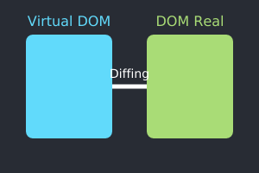
El Virtual DOM: Rendimiento Invisible
Una de las innovaciones clave de React para optimizar el rendimiento es el 'Virtual DOM'. El DOM (Document Object Model) es una representación en árbol de la estructura de tu página web. Manipular el DOM directamente es lento y costoso para el navegador. React mantiene una copia ligera en memoria del DOM, que es el Virtual DOM. Cuando el estado o las props de un componente cambian, React no actualiza el DOM real directamente. En su lugar, crea un nuevo Virtual DOM con los cambios y lo compara con el Virtual DOM anterior. Este proceso se llama "reconciliación" o "diffing". React identifica las diferencias mínimas entre las dos versiones del Virtual DOM y luego aplica solo esos cambios necesarios al DOM real del navegador. Esto minimiza las operaciones costosas en el DOM y resulta en una interfaz de usuario más rápida y fluida.

Slide 20
Próximos Pasos: ¡A Codificar!

Slide 21
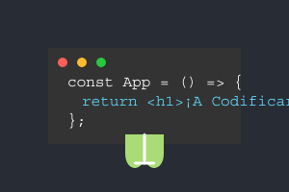
Próximos Pasos: ¡A Codificar!
Hemos cubierto los conceptos fundamentales de React: qué es, por qué es tan poderoso, cómo los componentes actúan como bloques de construcción, la sintaxis de JSX, la gestión del estado con Hooks, el paso de datos con props, el renderizado condicional, las listas y la magia del Virtual DOM. Estos son los cimientos sobre los que se construye cualquier aplicación React. El mejor siguiente paso es pasar de la teoría a la práctica. Empieza con un entorno de desarrollo sencillo (como `Create React App` o `Vite`) y crea un componente simple. Juega con el estado y las props. ¡No hay mejor manera de aprender que haciendo! Explora la documentación oficial de React (`react.dev`), que es excelente y está en constante mejora. Únete a comunidades de desarrolladores, ve tutoriales, y lo más importante: ¡diviértete construyendo! El camino de aprendizaje es continuo, y cada pequeño proyecto te acercará a dominar React.

Slide 22


